Slide 1
생체 인식 기술을 이용한 유해 차단 기술
주상우
1771474

Slide 2
1

Slide 3
Content
상황 분석
문제점
해결 방안
기대 효과
Q & A

Slide 4

상황 분석

Slide 5

상황 분석
오프라인
온라인

Slide 6




상황 분석

Slide 7



상황 분석
스마트폰으로 유해 매체 접근을 가장 선호
절반이상이 스마트폰을 이용하여 유해 매체를 접하고 있음
스마트폰이 가장 수월하고 간편하다는 인식을 가지고 있음
아무래도 요즘은 스마트폰으로 접근하는 것이 더 쉽죠…
스마트폰은 VPN 이나 그런 거로 하면 PC보다 쉽게 뚤려요.
아무래도 스마트폰이 컴퓨터를 이용하는 거보다 안 걸릴 것 같다는 거 같아요.
청소년 유해매체 이용 경험
PC와 스마트폰에 대한 FGI
출처: (여성가족부, 통계청)

Slide 8
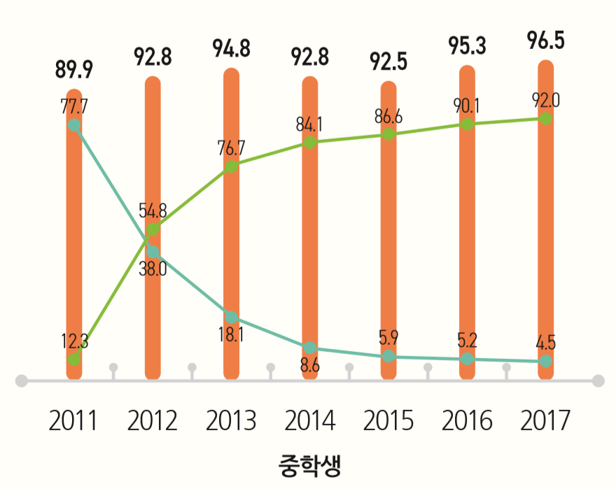
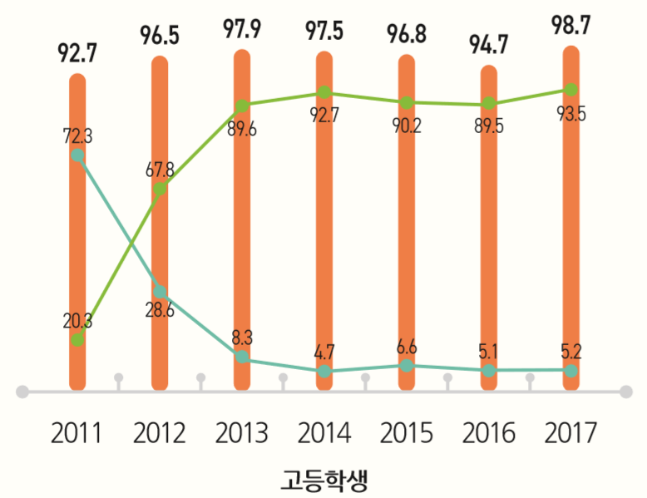

상황 분석
대다수의 학생들이 스마트폰을 쓰고 있다.
2014년 이후 스마트폰 청소년 이용률 90% 선을 유지 하고 있음
중학생, 고등학생 휴대폰 보유 현황

Slide 9
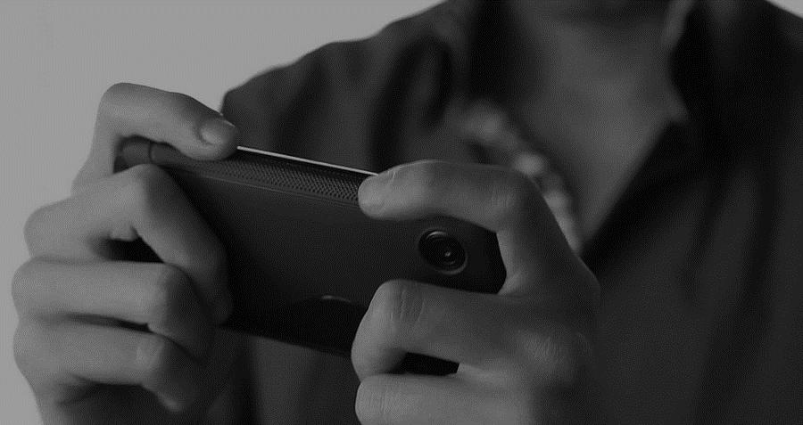
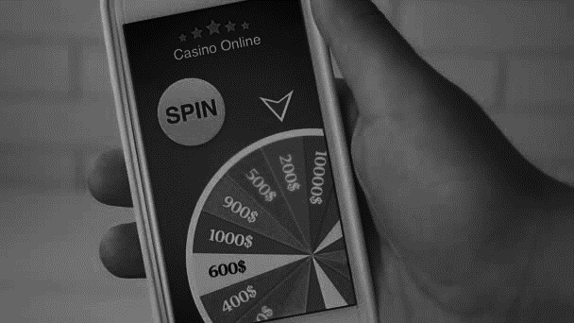
상황 분석
스마트폰을 사용한 사회적 문제가 심각
스마트폰 게임과 도박에 관련한 청소년 스마트폰 중독 문제가 사회적 문제의 원인
56%
20%
38%
미성년자
2.5%
37%
80%
스마트폰
청소년 온라인 도박 중독 현황
스마트폰 결제 관련 민원
심야시간 온라인 이용 현황
심야시간 온라인 이용 실태
청소년 온라인 도박 접속 환경
관련 민원 중 미성년자 결제 민원

Slide 10

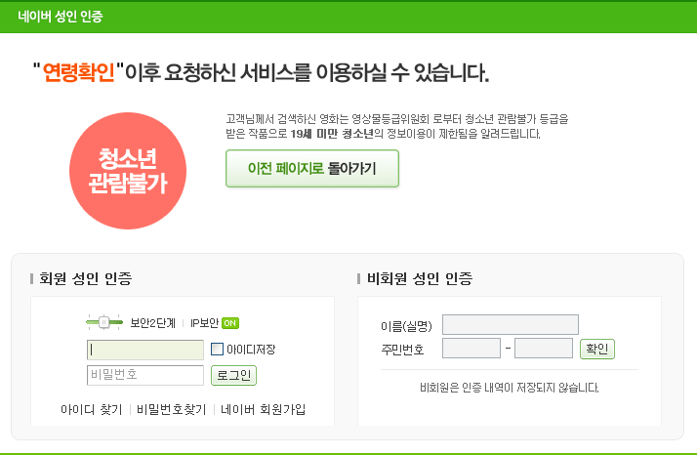
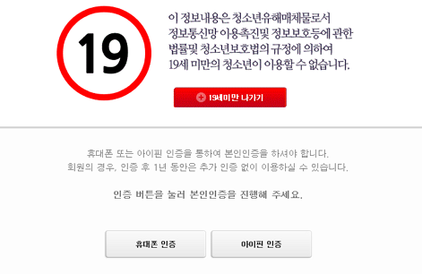
문제점
보완재가 제 기능을 못하고 있다.
기존의 인증 기술의 문제점을 해결할 인증 기술은 없을까?
생체인식 기술이라면….
기본적인 성인인증
아이핀 / 인증번호 발송
유해 차단 APP

Slide 11
문제점
프로그램 차단 앱의 효과가 미비함
설치가 안되거나 모르는 경우가 대다수
설치를 하여도 지우는 경우가 많음.
중학생
고등학생
스마트폰의 청소년 유해사이트 차단 프로그램 설치 여부

Slide 12
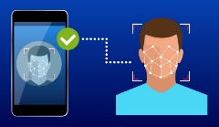

해결 방안
얼굴 인식 기술 + 음성 인식 기술
Q & A
Q & A
얼굴을 스마트폰 카메라에 대면
임의로 주어진 문장을 읽음

Slide 13
해결 방안
<구 조 도>
얼굴 인식
음성 인식
미성년자로 판단
잠금
카메라를 이용함
마이크를 이용함
S/W가 나이를 판단
랜덤으로 문장을 제시
성인으로 판단
잠금 해제
S/W가 나이를 판단

Slide 14
기대 효과
기존의 방식보다 성인 인증이 보다 강화됨
최소한의 나이만을 판단함으로 사생활 침해 우려가 적음
청소년의 스마트폰 이용 사회적 문제를 해소

Slide 15
Q & A
Q & A

